Slide 1
Lekcija 5 – Prostori imena
Pregled
1.1 Motivacija
1.2 Organizacija programa po fajlovima
1.3 Način povezivanja imena
1.4 Prostori imena
1.5 Anonimni prostor imena
1.6 Standardni prostor imena

Slide 2
1.1 Motivacija
U ovoj lekciji:
  Upoznavanje sa organizacijom programa
  Osnovni pojmovi vezani za način povezivanja imena
  Upoznavanje sa prostorima imena
  Anonimni i standardni prostori imena

Slide 3
1.1 Motivacija
Nepraktično i nepregledno je da se kompletan programski kod nalazi u jednom fajlu
Veći programi bivaju “razbijeni” na više manjih organizacionih jedinica
  Koristi se i termin programski modul
  Obično se jedan modul sadrži u jednom fajlu
Tradicionalno, proizvođači softvera su grupu srodnih funkcija organizovali kao jedan modul
  Koristi se termin biblioteke, ili biblioteke gotovog koda
  Standardne biblioteke

Slide 4
1.2 Organizacija programa po fajlovima
Programeru ne piše programski kod “od nule” već u svom kodu koristi biblioteke
  Standardne
  Kreirane od strane drugih proizvođača
  Kreirane od strane drugih članova tima
U programskom jeziku C biblioteke sadrže funkcije
Svaki modul (biblioteka) se potpuno nezavisno prevodi od drugih modula
  Deklaracije iz drugih modula učitavaju se putem include direktive
  Kao rezultat dobija se tzv. objektni fajl
Zadatak linkera je da nezavisne cjeline poveže u izvršnu verziju programa ili novu biblioteku
Sličnu ogranizaciju koristi jezik C++
  Umjesto biblioteka funkcija postoje biblioteke klasa

Slide 5
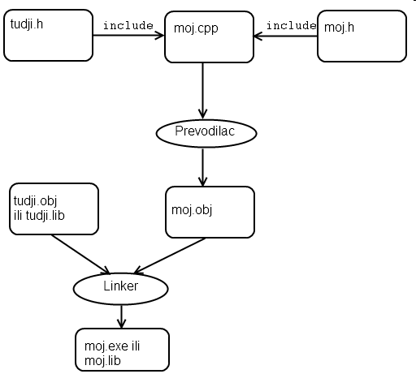
1.2 Organizacija programa po fajlovima

Slide 6
1.3 Način povezivanja imena
Način povezivanja imena određuje kako se povezuju ista imena (identifikatori) korišćeni u različitim datotekama
Spoljašnje povezivanje (SP) imaju:
  Imena koja označavaju isti entitet (podatak ili funkciju)
  unutar svih datoteka programskog sistema
Unutrašenje povezivanje (UP) imaju:
  Imena koja označavaju različite entitete u različitim datotekama, imena koja su lokalna za datoteku
Globalna imena imaju SP, osim ako se koristi static (tada je unutrašnje)
Lokalna imena imaju UP, osim ako se koristi extern (tada je spoljašnje)

Slide 7
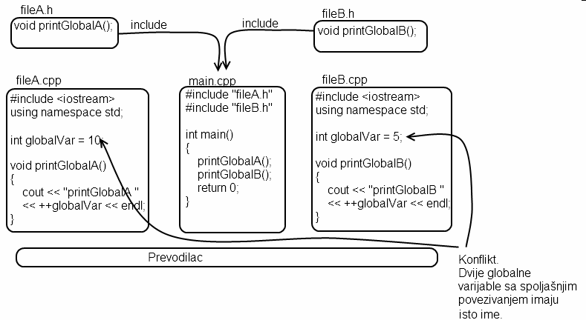
1.3 Način povezivanja imena

Slide 8
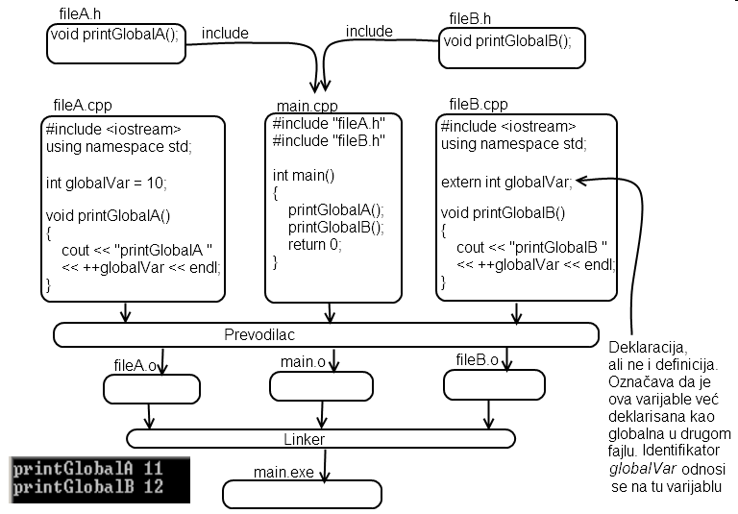
1.3 Način povezivanja imena

Slide 9
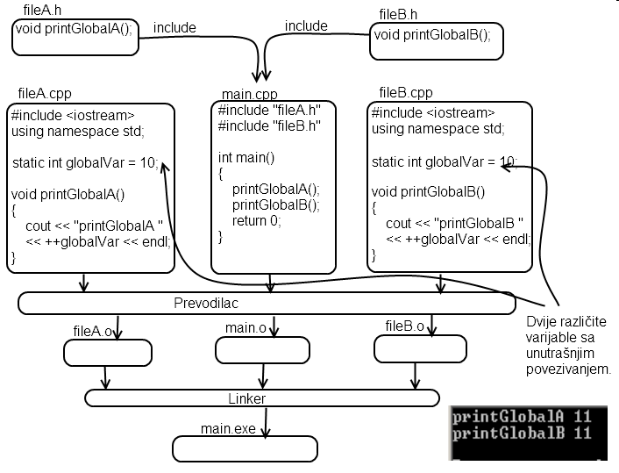
1.3 Način povezivanja imena

Slide 10
1.4 Prostori imena
U različitim fajlovima ili bibliotekama mogu da se nađu globalne varijable, funkcije, ili klase sa istim imenima
Problem konfilikta imena
Rješenje: Upotreba prostora imena
Prostor imena je imenovana sekcija fajla
  Ograničen je vitičastim zagradama
  Počinje sa namespace Identifikator
    Identifikator predstavlja naziv prostora imena
Više definicija sa istim identifikatorom obrazuje jedan prostor sa datim imenom
  Unija

Slide 11
1.4 Prostori imena
Globalna imena uvedena u prostoru imena mogu se neposredno koristiti unutar tog prostora imena
  Nijesu vidljiva izvan tog prostora imena
    Mora se koristi posebna notacija za referenciranje
Postoje tri načina za referenciranje
  Referenciranje pojedinačnog člana
    Identifikator_prostora_imena::Ime_iz_prostora_imena
  Uvoz pojedičnog elementa
    using Identifikator_prostora_imena::Ime_iz_prostora_imena
  Uvoz svih imena iz prostora imena
    using namespace Identifikator_prostora_imena

Slide 12
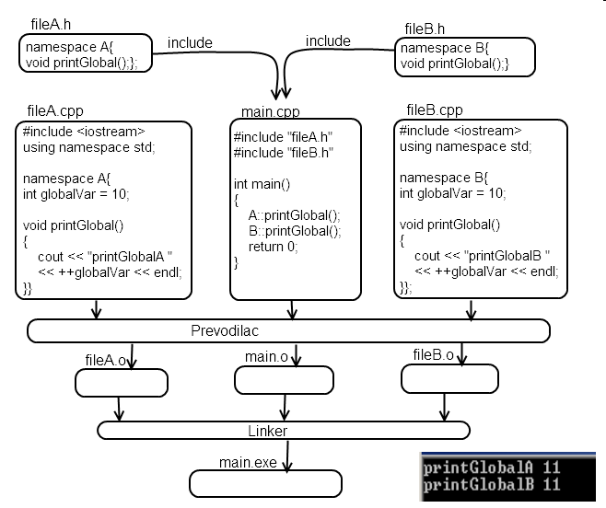
1.4 Prostori imena

Slide 13
1.4 Prostori imena
Uvezena imena mogu da se koriste bez navođenja identifikatora prostora imena i operatora ::
Ako ime nije jednoznačno onda se mora navesti identifikator prostora imena
  U dva različita prostora imena postoje dvije funkcije sa istim imenom
Ako postoji lokalno ime onda se mora navesti identifikator prostora imena
Uvoz se odnosi samo na delove prostora imena definisane pre using

Slide 14
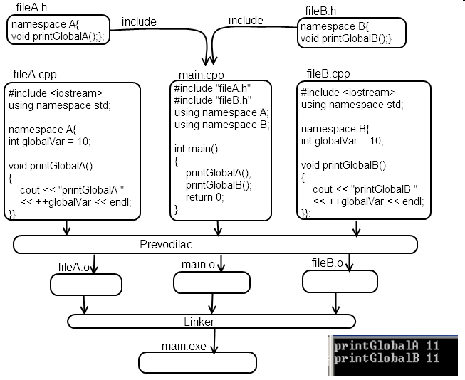
1.4 Prostori imena

Slide 15
1.5 Anonimni prostor imena
Definiše se izostavljanjem identifikatora iz definicije prostora imena
Imena iz anonimnog prostora imena vidjive su u datoteci
  Nije vidljivo u drugim fajlovima
Imena iz anonimnog prostora mogu se koristiti bez navođenja ::
Isto ime iz anonimnog prostora u dvije datoteke označava različite entitete
Anonimni prostor imena se preporučuje
umesto stavljanja static za globalna imena

Slide 16
1.5 Anonimni prostor imena
namespace A{
int globalVar = 10;
void printGlobalA()
{
cout << "printGlobalA "
<< ++globalVar << endl;
}}
int main()
{
printGlobalA(); //greska
A::printGlobalA(); //dozvoljeno
return 0;
}

Slide 17
1.5 Anonimni prostor imena
namespace{
int globalVar = 10;
void printGlobalA()
{
cout << "printGlobalA "
<< ++globalVar << endl;
}}
int main()
{
printGlobalA(); //dozvoljeno
return 0;
}

Slide 18
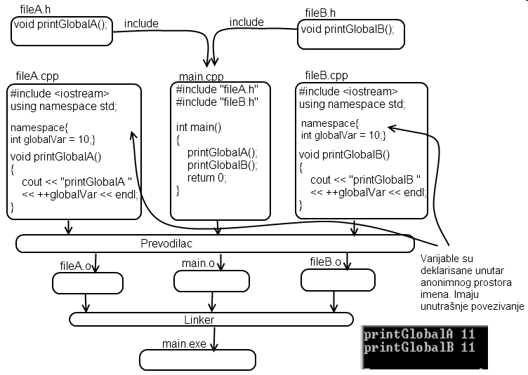
1.5 Anonimni prostor imena

Slide 19
1.6 Standardni prostor imena
Standardna zaglavlja smještaju imena u prostor imena pod nazivom std
Npr. <iostream> definiše sva imena u prostoru std,
za razliku od <iostream.h> gdje su imena globalna
#include <iostream> #include <iostream.h>
void main(){ void main(){
int n; int n;
std::cout<<”n?”; cout<<”n?”;
std::cin>>n; cin>>n;
using namespace std; }
cout<<”n?”;
cin>>n;
}

